Slide 1
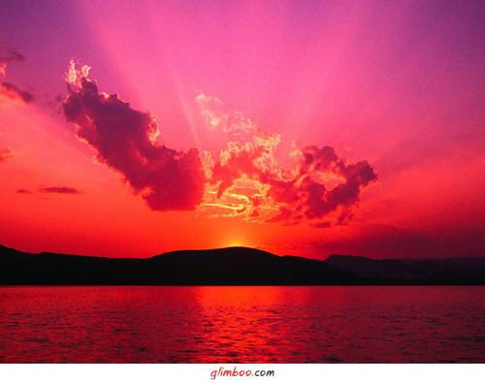
SOL DE VERÃO
Poesia e Formatação
Norma Aparecida Silveira de Moraes
Divulgação
www.sergrasan.com/
normasilveiramoraesslides

Slide 2
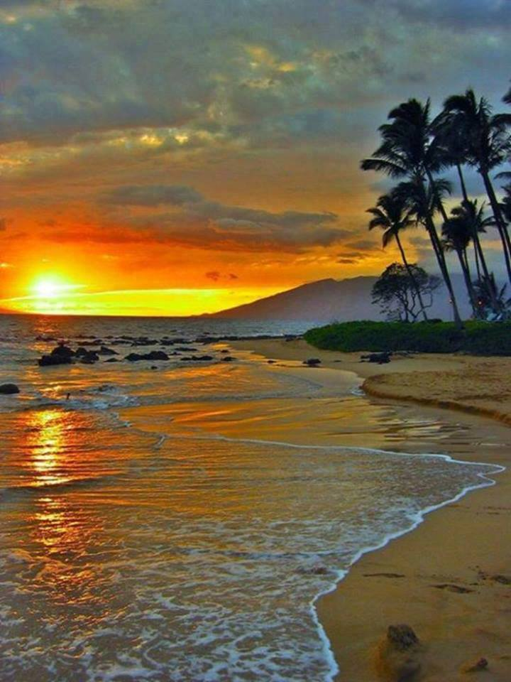
SOL DE VERÃO – 18/08/14
Sol e chuva, calor areia e mar
Verão quente estação em ação
Mangueiras, cheiro bom no ar
Gente bonita, cores e emoção

Slide 3
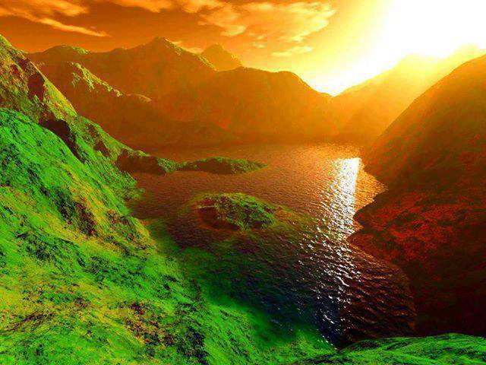
Muitos esperam esta estação
Marcam férias, buscam Sol
Amores, areia branca, verão
Alegria, festas de carnaval

Slide 4
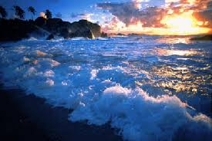
Brasil terra beleza tropical
Quatro estações acentuadas
Primavera e verão é central
Mais vistosas e preferidas

Slide 5
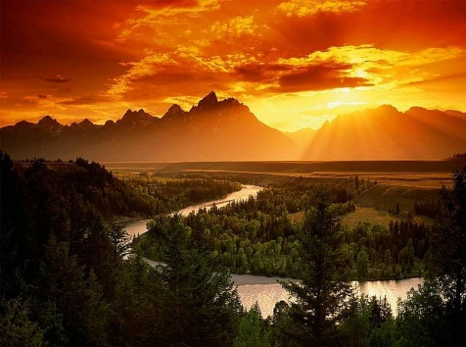
Sol de verão, chuva de verão
A terra sendo fertilizada
Na próspera e bela criação
Verdes serras, restauradas

Slide 6
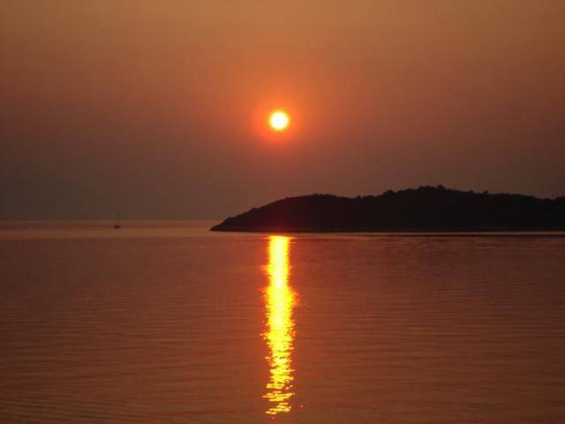
No viço da beleza sem par
Aves alegres nas revoadas
Cantos de beleza entoar
Sinfonia sempre entoadas

Slide 7
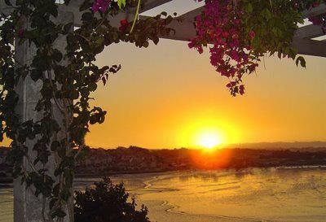
Frutas maduras nos pomares
No gosto do mel de delicias
Superando tantos pesares
Nos encantos, doces magias

Slide 8

Pessoas correm para o mar
Embebecidos com as ondas
Águas azuis, vida movimentar
Paisagens belas sem redomas

Slide 9

Noites claras, grande calor
Pessoas papeando nas calçadas
Muitos mostrando seu valor
Outros da dor mal tratadas

Slide 10
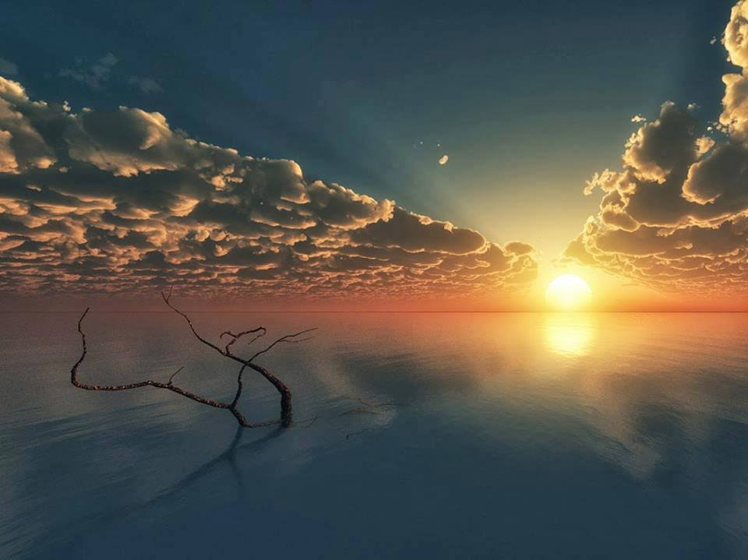
Crianças nos parques brincam
Férias, Natal e o Ano Novo
Confraternização que ligam
Momentos bem felizes do povo

Slide 11

A natureza presente de Deus
Para a humanidade alegrar
Depois de cuidar de todos seus
Relaxar, descansar, contemplar

Slide 12
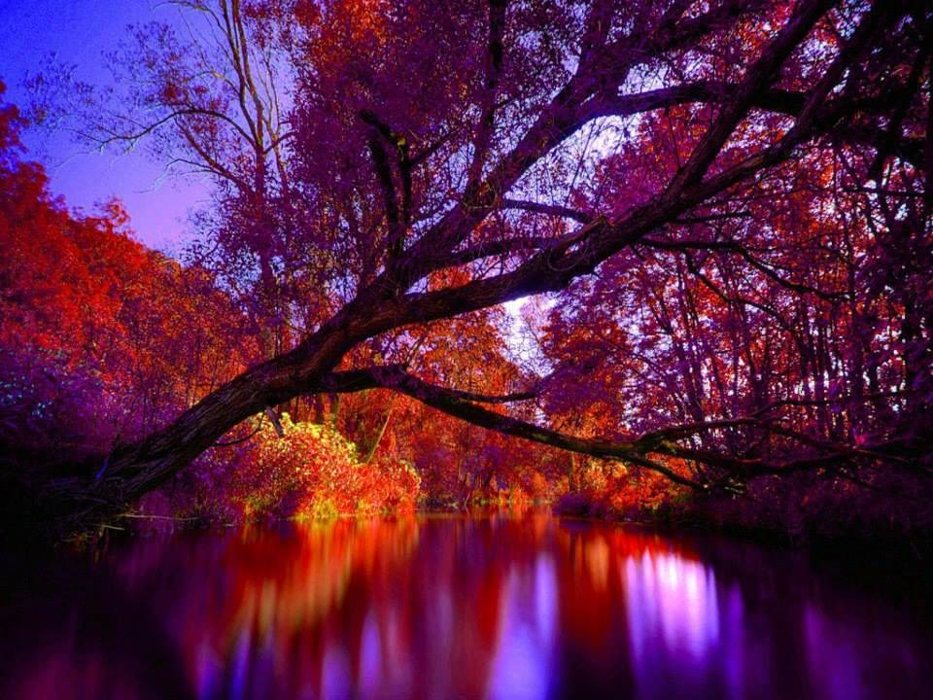
Verão energia bem contagiante
Músicas noites bem animadas
Colheita farta, Sol brilhante
A vida seguindo bem animada

Slide 13
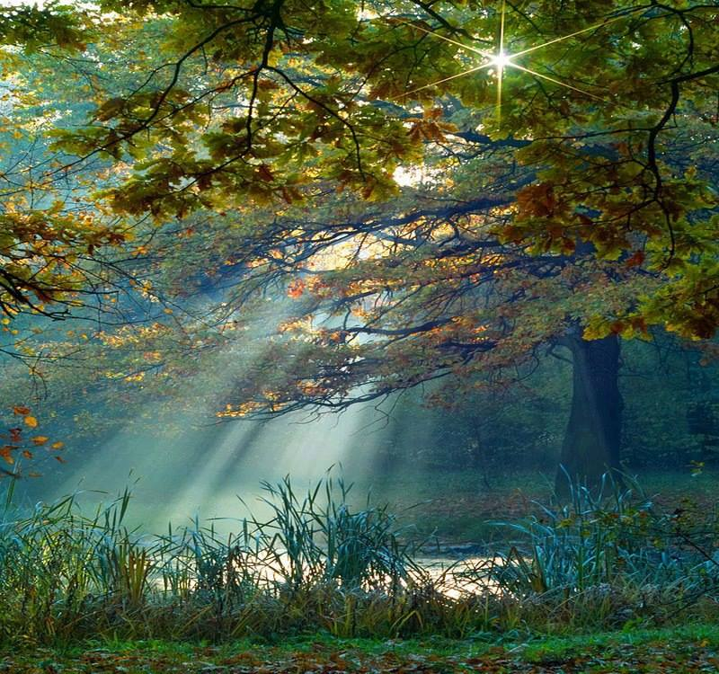
As quatro estações bem encantadas
Cada qual com a sua intensidade
Assim a rotina fica mais animada
Sempre vida na tropical variedade

Slide 14
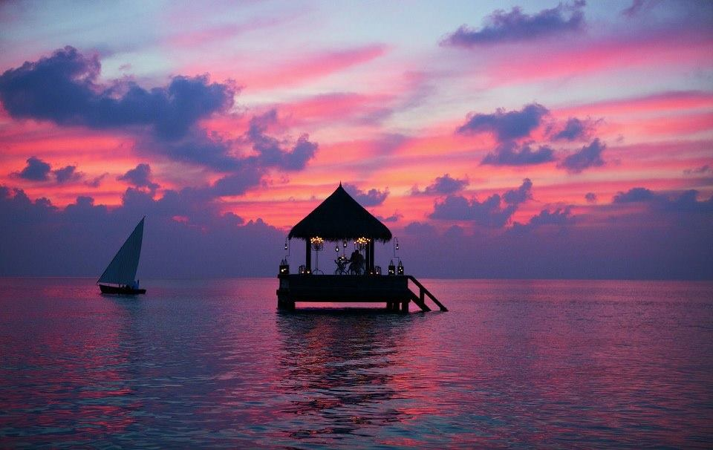
Exaltar as obras de Deus é magistral
Porque fazemos parte integralmente
Desse ambiente tão rico e natural
Lutar para ser feliz merecidamente

Slide 15
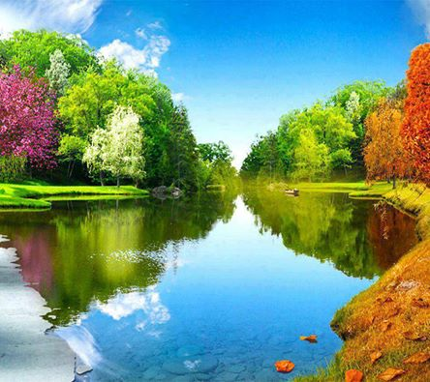
Saber viver cada momento, o agora
Enfrentar os desafios se superar
Pois nunca sabemos de nossa hora
É bom fazer valer, sempre lutar

Slide 16
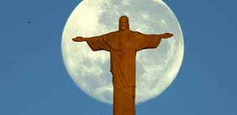
Viver bem durante o dia inteiro
Saudando a lua em noite de verão
Brasil país de quatro estações
Brasil um país em forma de coração

Slide 17
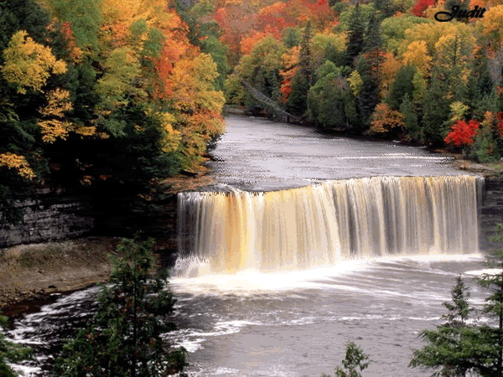
E que viva o belo verão
Banhos de mares cachoeira
Passeios animados ao luar
Majestade natureza, matreira

Slide 18
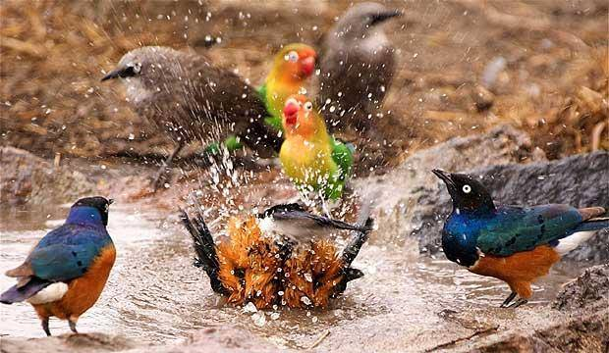
Tanta riqueza e sinfonias
Alegrando nossa alma
Integração de Deus
Com a criatura e o amor

Slide 19
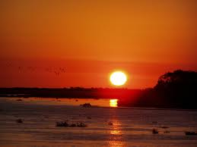
Poesia e Formatação
Norma Aparecida Silveira de Moraes
Imagens - Google
Música –Roupa Nova-Canção de Verão
Divulgação
www.normasilveiramoraes.recantodasletras.com.br
www.sergrasan.com/normasilveiramoraesslides

